Slide 1

Programador de Sistemas
Professor
Gelvazio Camargo

Slide 2

Algoritmos
Procedimentos.

Slide 3

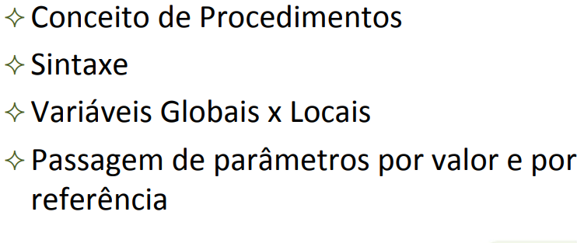
Agenda

Slide 4
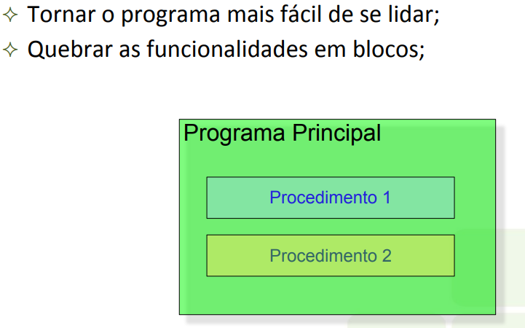
Objetivos

Slide 5
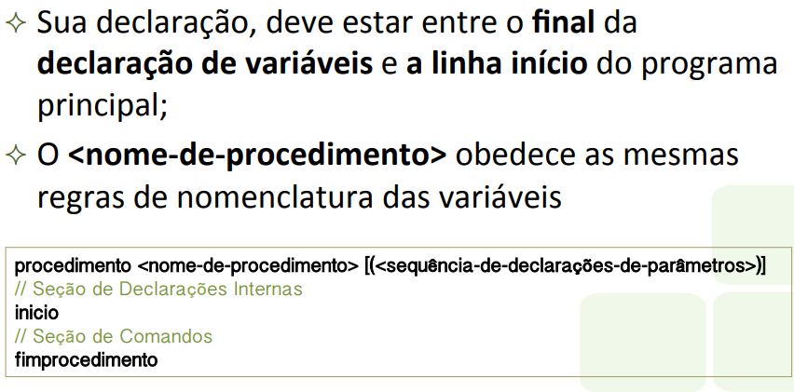
Sintaxe

Slide 6
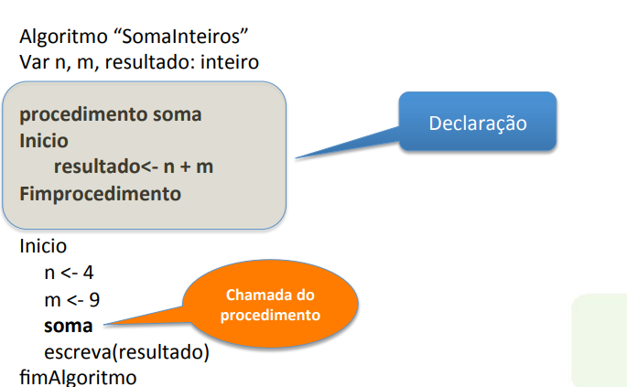
Exemplo 1

Slide 7
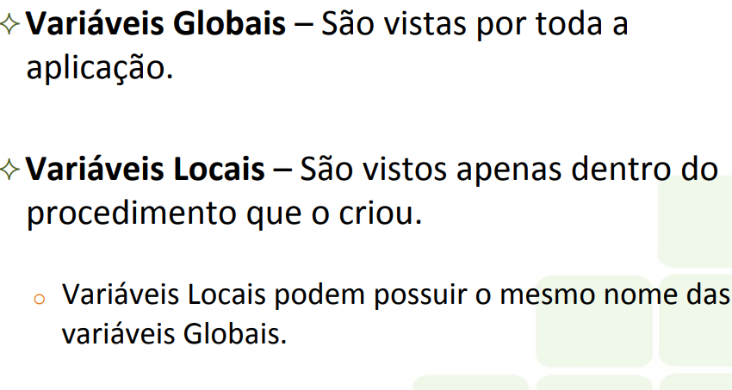
Declarações Globais e Locais

Slide 8
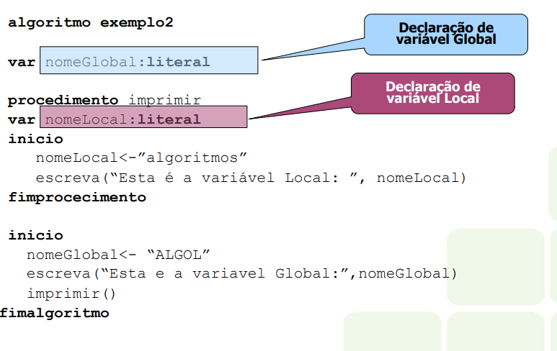
Exemplo 2

Slide 9
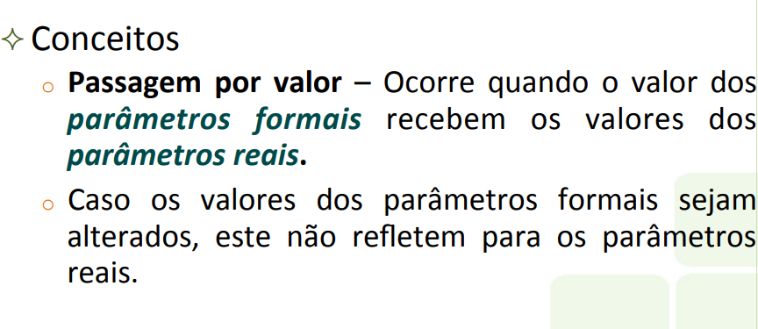
Passagem de Parâmetros

Slide 10
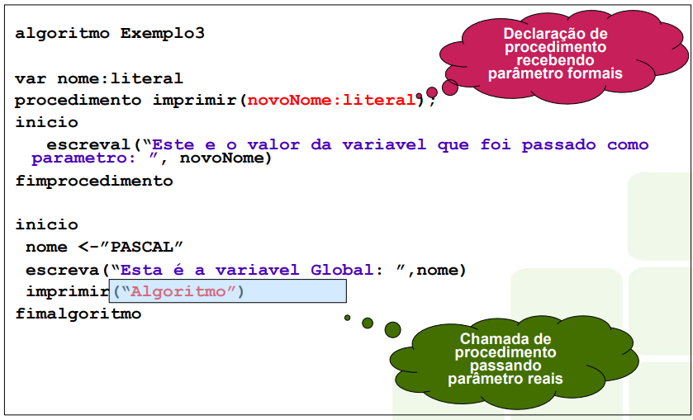
Passagem de Parâmetros – Por valor

Slide 11
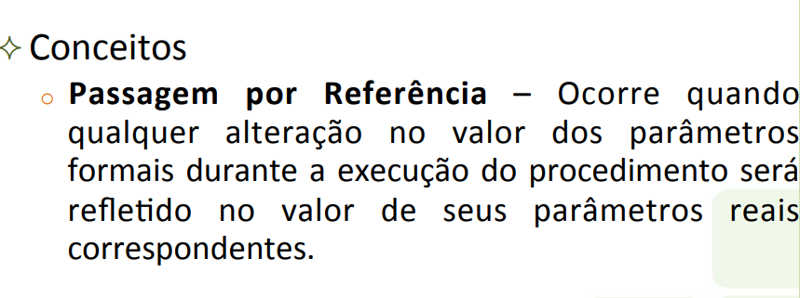
Passagem de Parâmetros

Slide 12
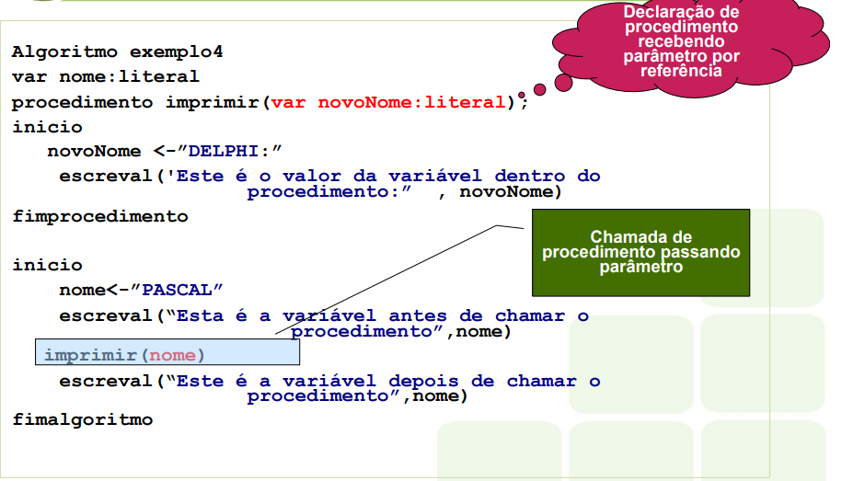
Passagem de Parâmetros – Por Referência

Slide 13
Vídeo - Procedimentos
https://www.youtube.com/watch?v=pz5peGjbN3c

Slide 14


Slide 15


